Slide 1
FILM HIGHTECH SCHADEHERSTEL
Filmpje op bijeenkomst complex herstel Van Mossel Hightech schade
YouTube: https://youtu.be/oBOgUtcxvck

Slide 2
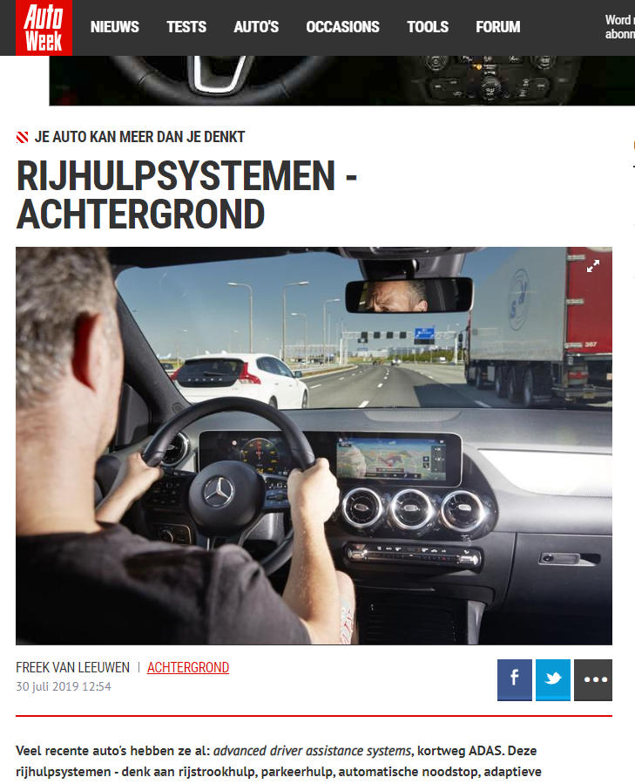
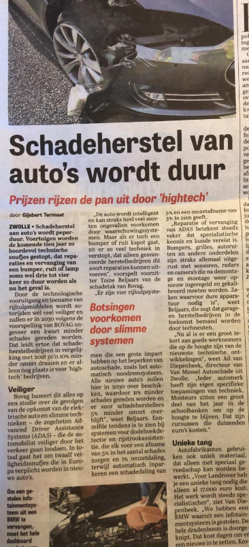
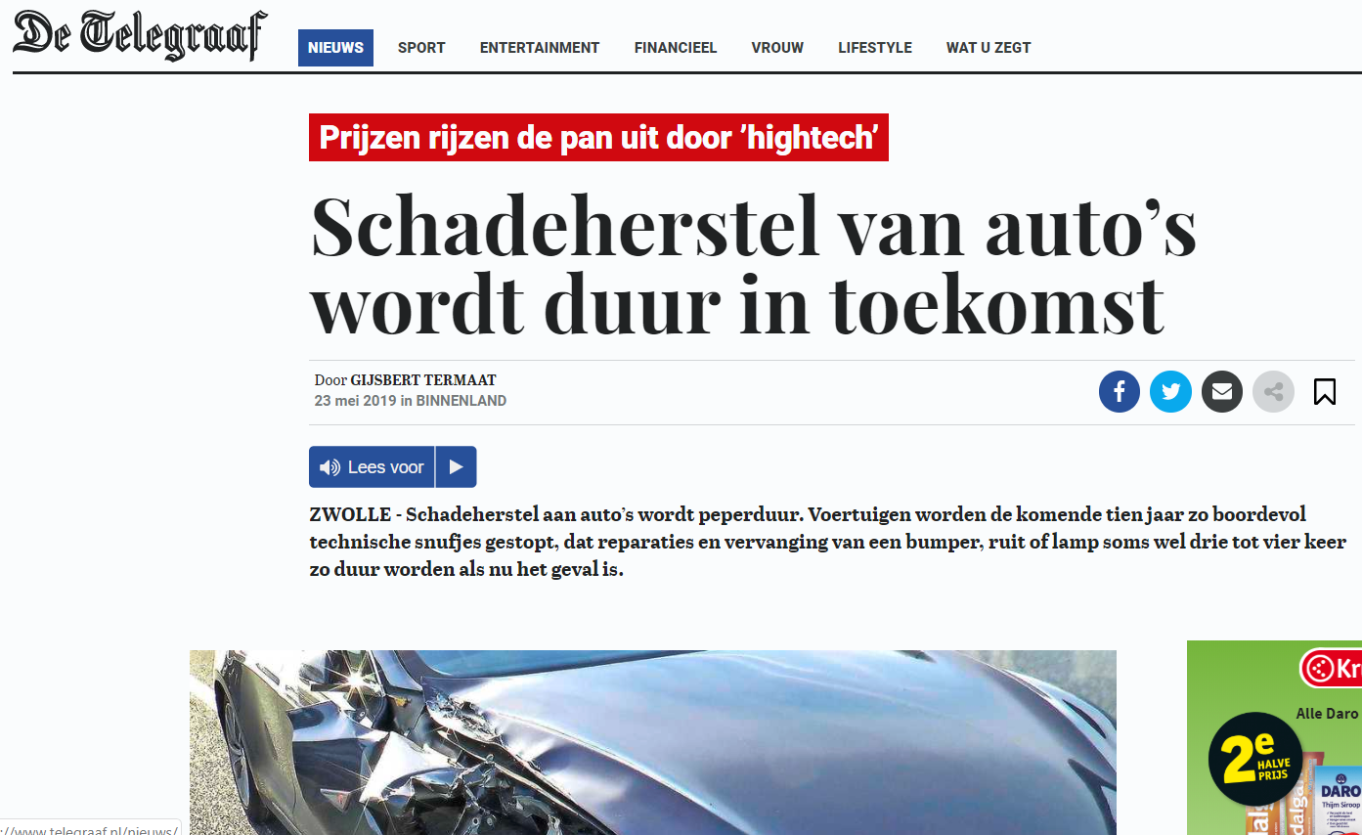
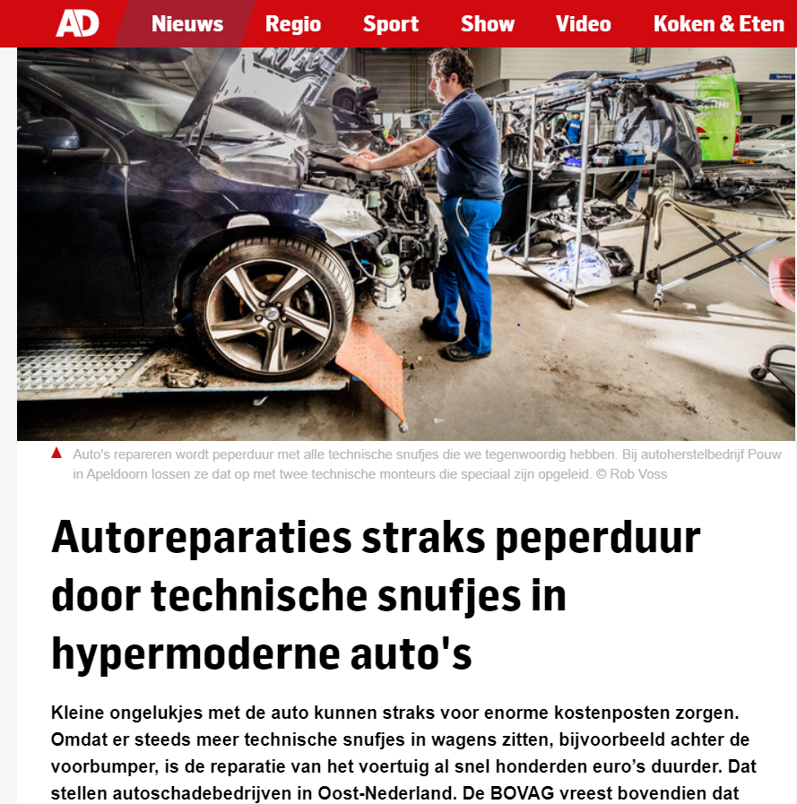
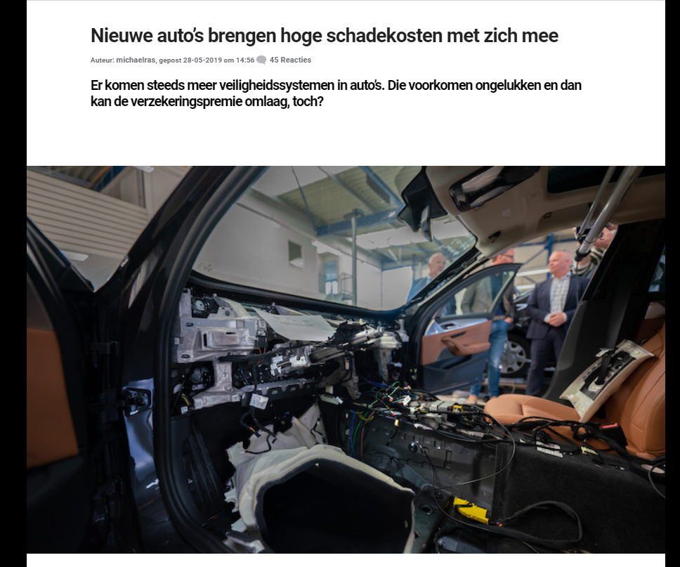
VEEL PR VANUIT DEZE BIJEENKOMST
Notes:
Rekening houdend met toekomstige ontwikkelingen in de branche. Hogere lonen / nieuwe rollen binnen schadeherstel proces (kwaliteitsmanager?) Investeringen in opleidingen of apparatuur. Wat is het effect hiervan op de kostprijs en overige aanwezige variabele

Slide 3
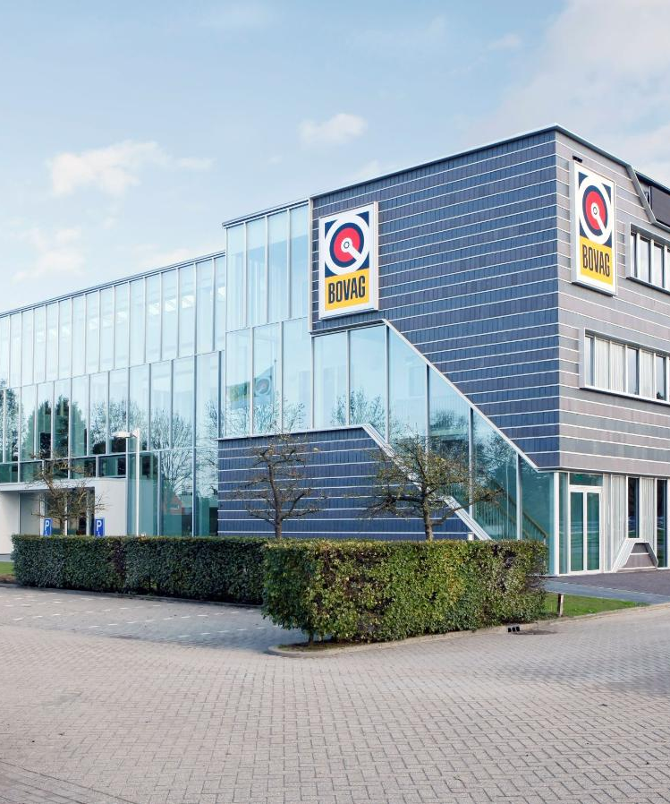
Johan Schoonhoven / Toine Beljaars
Onderzoek Merkerkenningen
17.00
17.45
Frank Ruygrok Kostprijscalculatie / Branchecijfers
18.10
Peter Niesink BOVAG brede activiteiten
18.30
Barbecue

Slide 4
Johan Schoonhoven / Toine Beljaars
Onderzoek Merkerkenningen

Slide 5
onderzoek merkerkend Schadeherstel 2019 ‘veilig & kwalitatief schadeherstel‘

Slide 6
WAT IS ONDERZOCHT?
Welke merken een actief programma voor merkerkend schadeherstel hebben en hier informatie over willen verstrekken.
Welke eisen worden er aan de erkenning gesteld en welke kosten zijn ermee gemoeid?
Welke contracten worden er tussen partijen gesloten?
In hoeverre borgen deze programma’s kwaliteit en veiligheid van herstel?
Zijn er alternatieven in de markt beschikbaar?

Slide 7
HOE HEBBEN WE HET ONDERZOCHT?
Interviews met importeurs a.d.h.v. een vooraf opgestelde vragenlijst
Gesprek met branchedeskundige
Opvragen van contracten en het pakket van eisen

Slide 8
WAAROM IS HET ONDERZOCHT?
Klanttevredenheid
Kwaliteit & veiligheid!
Kosten/
opbrengsten
Herstel volgens fabrikantenrichtlijnen van zichtbare/onzichtbare delen
Actieve/passieve veiligheid aantoonbaar hersteld
Uitlezen voor/na herstel
ADAS volledig/foutloos functionerend
Alle handelingen vastgelegd in dossier
Medewerker met juist competenties
Procesefficiency

Slide 9
Veiligheid en kwaliteit hebben nimmer ter discussie gestaan!
Worden belangrijker door
Snel toenemende complexiteit
Aantoonbaarheid
Geraadpleegde documentatie
Uitgevoerde werkzaamheden
Toegepaste delen
Kwalificaties medewerker
Verantwoordelijkheid
Feitelijk
Moreel
Aansprakelijkheid

Slide 10
Definitie van merkerkend schadeherstel
Merkerkend schadeherstel is het herstellen van carrosserie-
en daaraan gerelateerde schade conform de procedures en
richtlijnen van de autofabrikant en onder
regie/verantwoording van een vertegenwoordiger van de
autofabrikant.
Het predicaat ‘merkerkend schadehersteller’ mag je voeren als je als dealer/schadehersteller voldoet aan de door de importeur/autofabrikant gestelde eisen en aan hebt kunnen tonen dat je in staat bent om de schades conform de richtlijnen van de autofabrikant te herstellen.

Slide 11
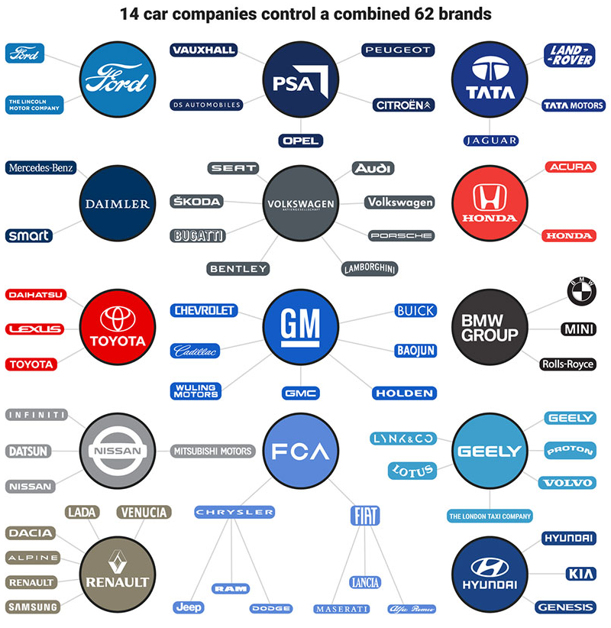
Benaderde merken-(clusters) en respons
Positief
Niet (tijdig)
Niet benaderd
Geen
reactie

Slide 12
Benaderde merken-(clusters) en respons (aandeel 2010-2018 nieuwverkoop)

Slide 13
Programma‘s voor merkerkend schadeherstel
?
BMW Erkend
Schadeherstel
MINI Erkend
Schadeherstel
Jaguar Land Rover
bodyshop program
Mazda Erkend
Schadeherstel
Programma
Tesla approved
bodyshop
Toyota Erkend
Schadeherstel
Lexus Erkend
Schadeherstel
Volvo Erkend
Schadeherstel
Porsche
Schadebedrijf
Mercedes-Benz Erkend
Schadeherstel
In progress
?
Renault Erkend
Schadeherstel
Dacia Erkend
Schadeherstel
Peugeot Erkend
Schadeherstel
Opel Erkend
Schadeherstel
KIA Erkend
Schadeherstel
Hyundai Erkend
Schadeherstel
?
Nissan Erkend
Schadeherstel
?
DS Erkend
Schadeherstel
Citroën Erkend
Schadeherstel

Slide 14
Introductie & operationalisering merkerkend schadeherstel
> 3 jaar operationeel
< 3 jaar operationeel
Concept/introductiefase

Slide 15
tijd/aandacht voor merkerkend schadeherstel
Voltijd - permanent
Deeltijd - permanent

Slide 16
Constateringen - ALGEMEEN
Meerderheid van de merken(clusters) heeft een programma voor MES
Bij enkele merken heeft het full time aandacht en hoge prioriteit
Integraal onderdeel van after sales aanbod
Borgen herstelkwaliteit
Stimuleren verkoop onderdelen
Langlopende programma’s
Pon en FCA hebben hun programma’s geclusterd onder een (consumenten)label: MerkZeker (Pon) en Mopar (FCA)

Slide 17
Inzage (gegeven) in eisen merkerkend schadeherstel
Inzage
Geen inzage
Notes:
Het niet verstrekken van de eisen maakt het ondoenlijk om alle programma‘s goed te beoordelen. De eisen van Tesla zijn openbaar!

Slide 18
Aanvullende/specifieke opleiding training (inventarisatie branchedeskundige)
Aanvullend AS3
Aanvullend AST3
Aanvullend SH3

Slide 19
Constateringen – PAKKET VAN EISEN EN TRAININGEN
Alle merken eisen de branchenorm (o.a. BOVAG Schadeherstel) incl. MVO als minimum
Toyota/Lexus gaven inzage in het pakket van eisen
Pakket van eisen van Tesla is openbaar
Pakket van eisen wordt veelal alleen op verzoek verstrekt – als de dealer een MESHB wil aanmelden voor deelname
Aanvullende trainingen/opleidingen > AST3 en SH3 verschillen in trainingsintensiteit en niveau
Partijen die gedegen opleidingsprogramma kennen o.a. : Renault, PON merken, Tesla, Mercedes Benz, Jaguar / LandRover
Opleidingen voor iedereen tegen betaling te volgen
Beperkte capaciteit – MESHB hebben prioriteit
Geen aanvullende trainingen v.w.b. lakapplicatie – verzorgd door eigen lakleverancier.
Voertuig technische trainingen in eigen academy/college/university
Carrosserietraining veelal extern VOC/Innovam/Educam

Slide 20
geldigheidsduur certificaat merkerkend schadeherstel
36 maanden (met tussentijds audit/self assessment)
24 maanden (met tussentijds audit/self assessment)
12 maanden

Slide 21
overeenkomst merkerkend schadeherstel
Uitbestedingsovereenkomst dealer-hersteller & importeur-hersteller
Uitbestedingsovereenkomst dealer-hersteller

Slide 22
Constateringen - CERTIFICERING
Procedure tot certificering vrijwel overal gelijk
Aanmelding door dealer, toezending pakket van eisen, selfassessment/0-meting, audit (Rolin, Dekra, KIWA, Viamotive, eigen auditors) en bij OK toekenning certificaat
Dealer en MESHB dienen beide te voldoen – samenwerking en uitbestedingsovereenkomst noodzakelijk
Bij certificaten >12 maanden een tussentijdse heraudit/selfassessment, soms inclusief dossiercontrole’s

Slide 23
Constateringen - CONTRACTEN
Weinig zekerheden rondom terugverdienmogelijkheden in verhouding tot noodzakelijke investeringen
Omvang en detailniveau van contracten verschilt sterk per merk
Overeenkomst opgesteld door importeur, gesloten tussen dealer en MESHB
Renault/Dacia en Jaguar/LandRover hebben een separate overeenkomst met MESHB inzake logo/beeldmerk
Bij sommige merken loketfunctie voor dealer, geen klantcontact tussen schadehersteller en klant. Bij andere merken loopt dit door elkaar heen. Indien klant zelf bij schadehersteller komt worden er veelal eisen gesteld aan beschikbaar vervangend vervoer
Werk uitbesteden aan andere schadehersteller is in principe niet toegestaan zonder toestemming van de dealer
Looptijd contracten varieert van bepaalde tijd met stilzwijgende verlenging tot onbepaalde tijd
Overeenkomst eindigt indien dealer zijn dealercontract kwijtraakt

Slide 24
Initiële kosten merkerkend schadeherstel
€ 0,-
€ 5.000,-
€ 10.000,-
€ 25.000,-
+ € 100.000,-
Geen opgave
Op aanvraag beschikbaar

Slide 25
Constateringen - INVESTERINGEN
Initiële kosten variëren sterk vanwege de uiteenlopende eisen v.w.b. tools & equipment;
van een momentsleutel tot een zeer uitgebreide set speciaal gereedschap, diagnose- en testapparatuur en noodzakelijke trainingen.
Mercedes: speciaal gereedschap < € 250 in bezit, overige alleen als dit toegepast moet worden - kostenaspect
Diagnose-/testapparatuur vereist voor dealer, MESHB kan/moet hiervan gebruikmaken
Alle schadeherstelbedrijven kunnen gebruikmaken van de diensten van de dealer
Universele test-/diagnoseapparatuur kan veel, maar fabrieksvoorgeschreven apparatuur is up to date en meeromvattend
JLR en Tesla vereisen specifieke carrosserietrainingen
Kosten bij Volkswagen basis, voor mixbau – E-tron aanvullende trainingen/apparatuur nodig
Toegang tot technische informatie van fabrikant – OEM

Slide 26
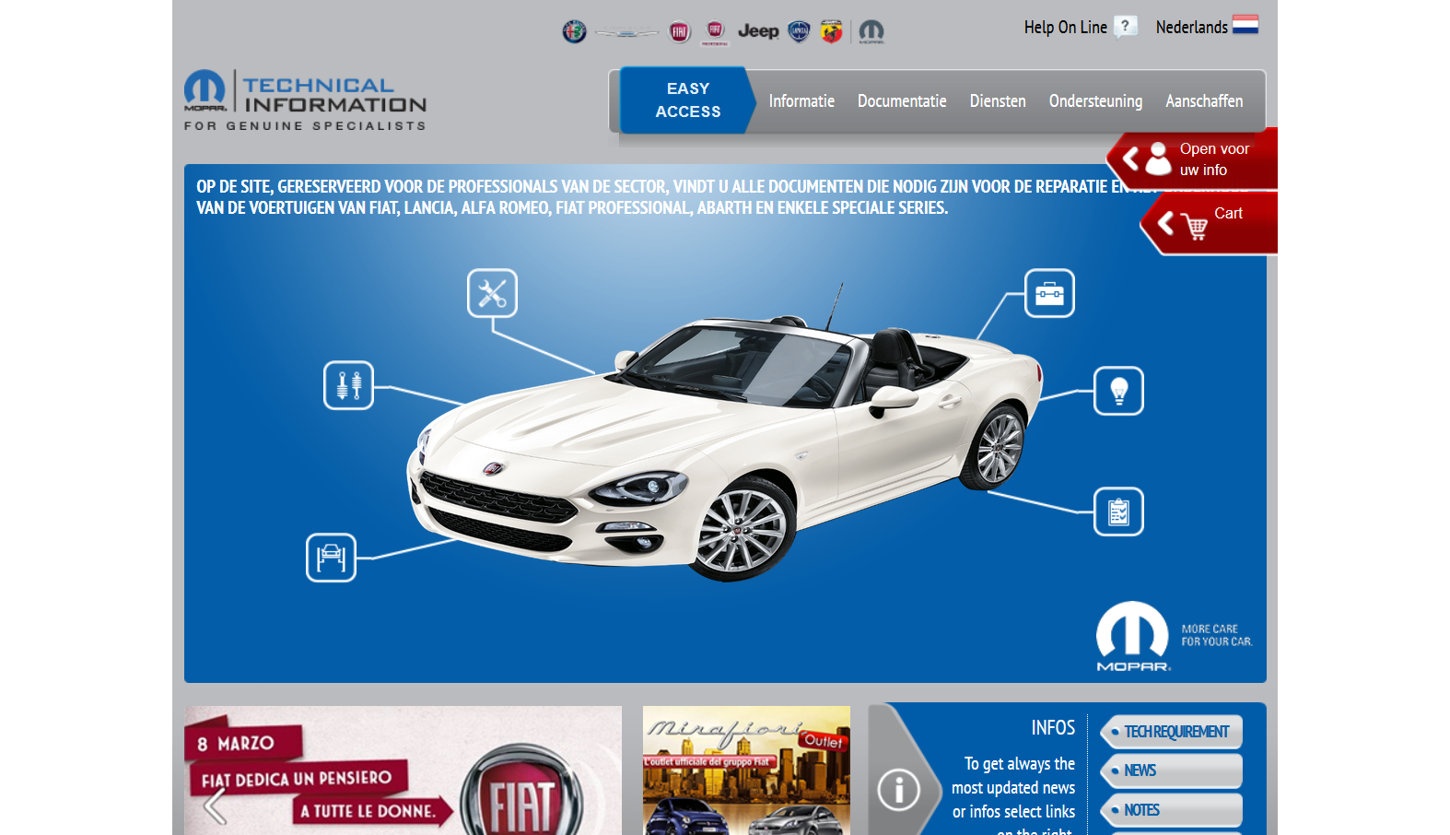
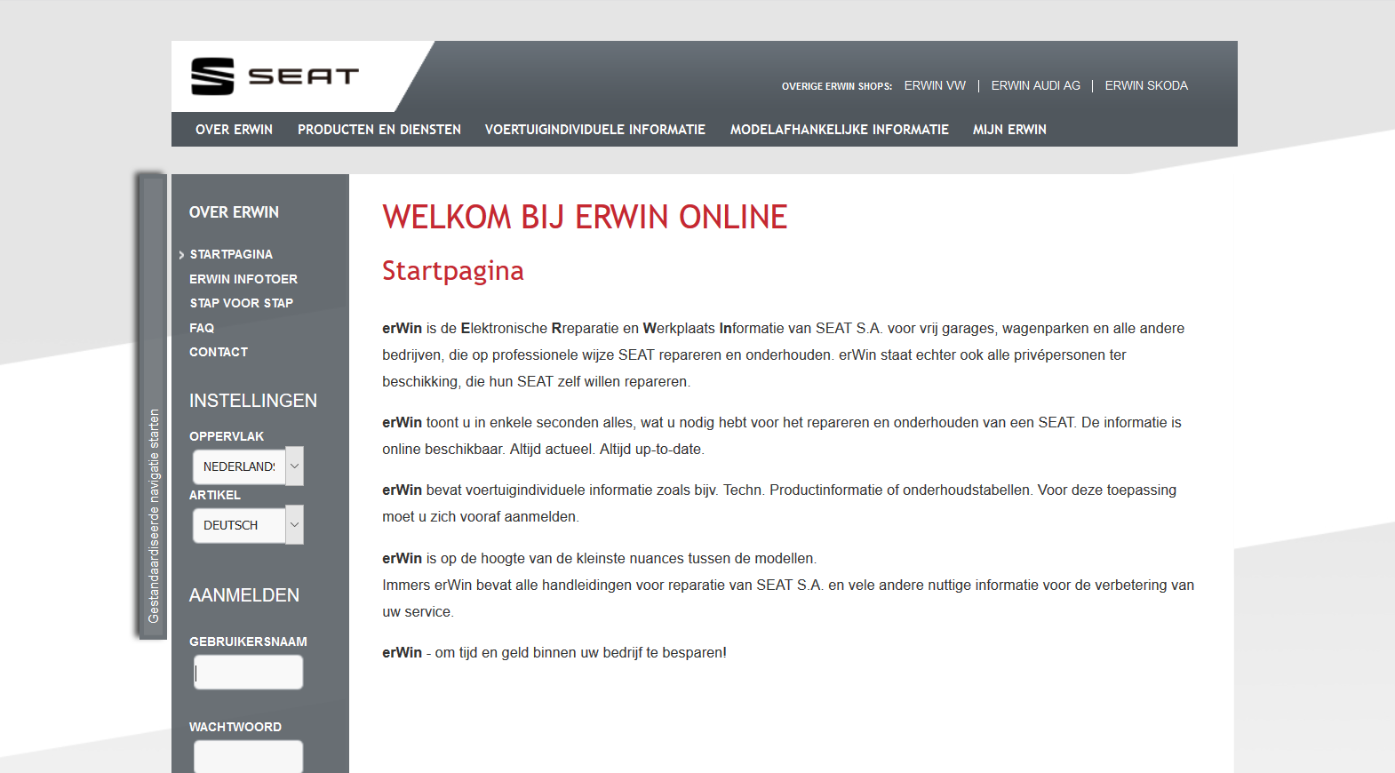
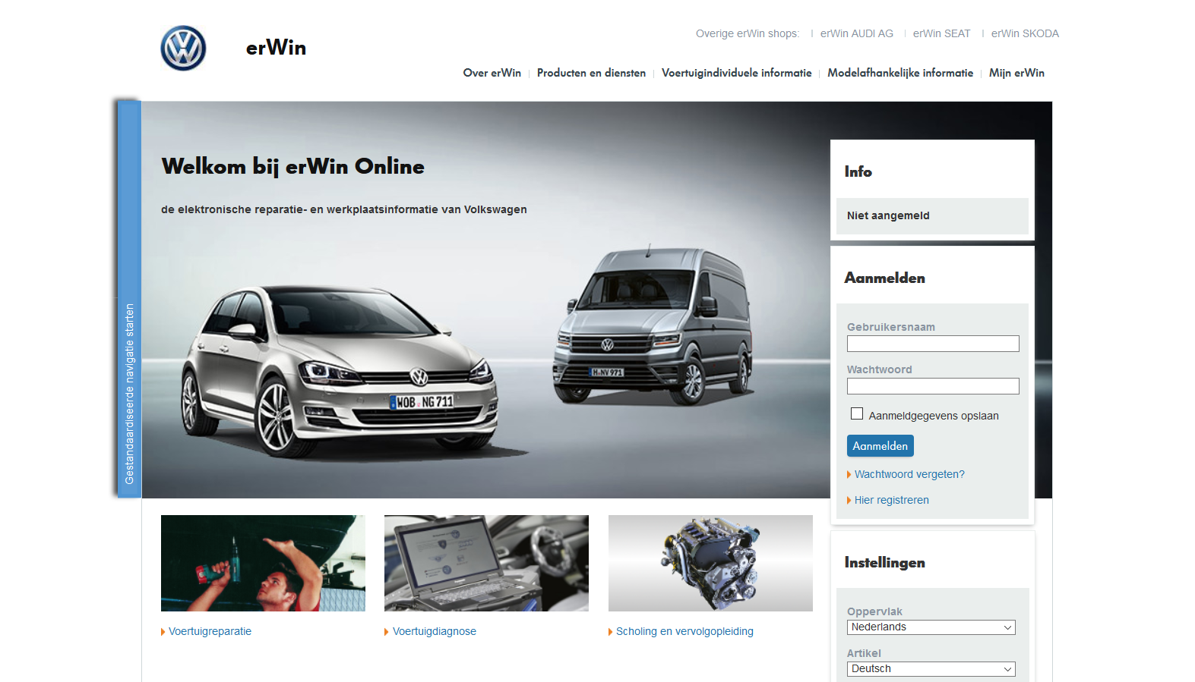
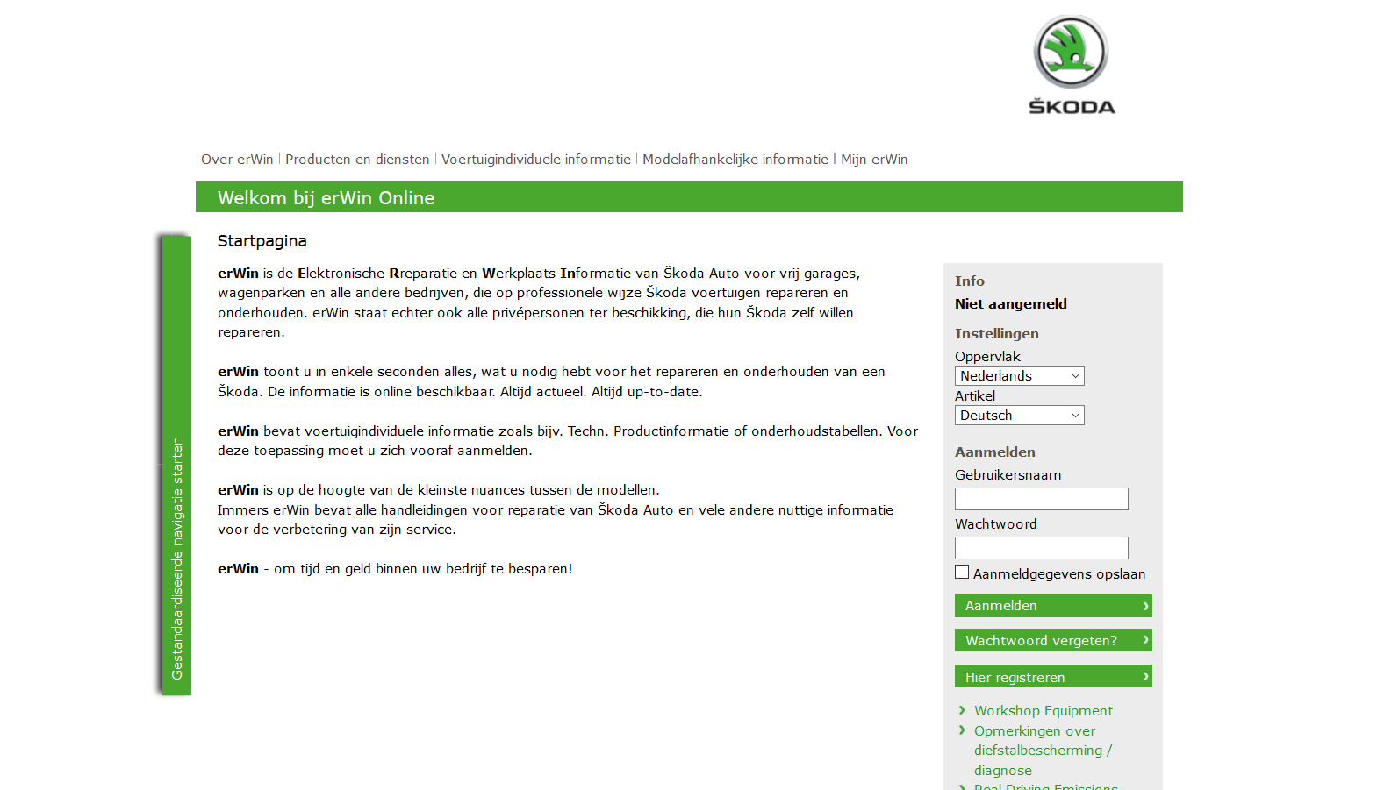
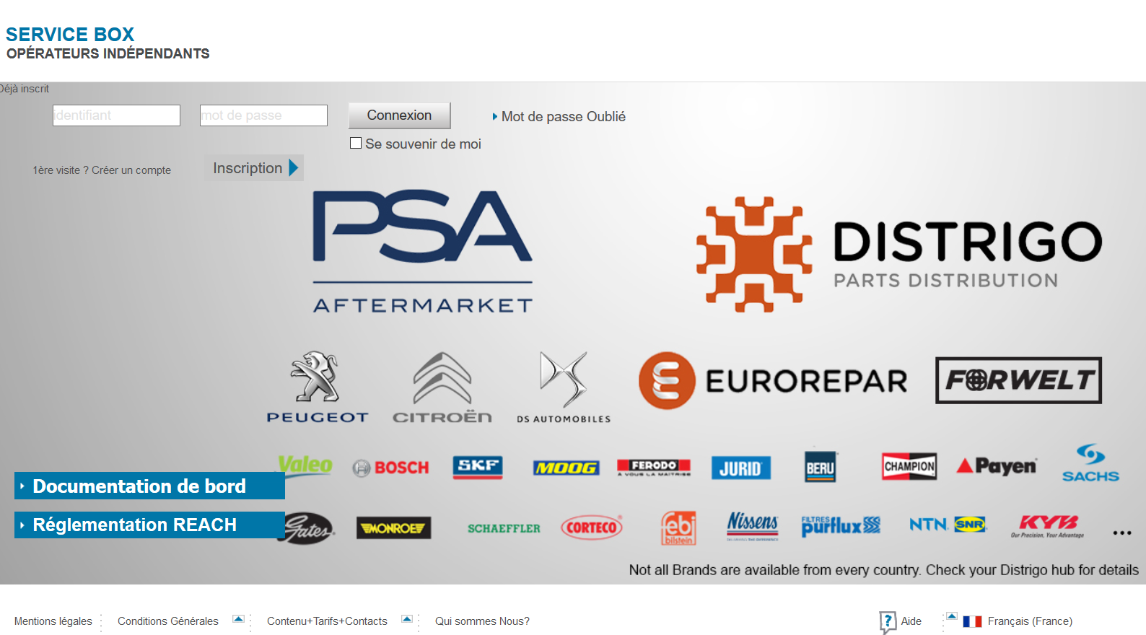
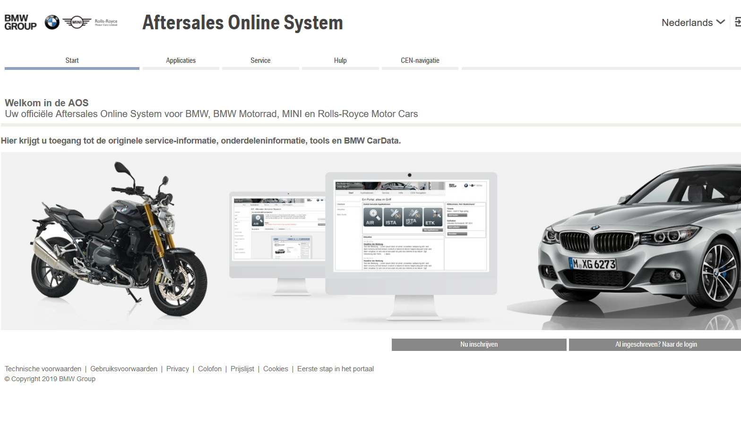
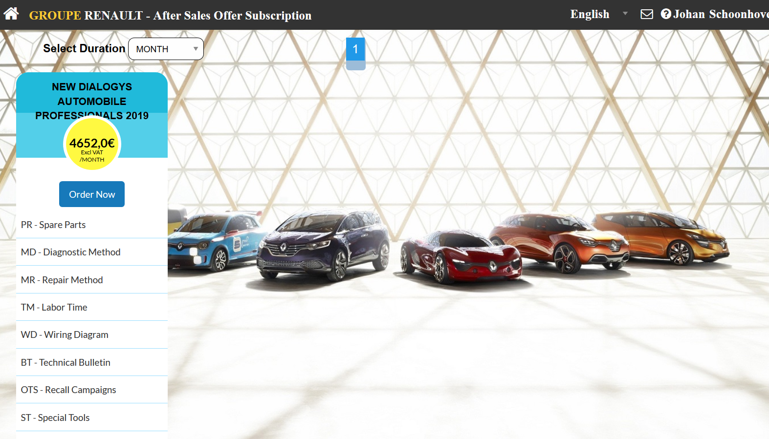
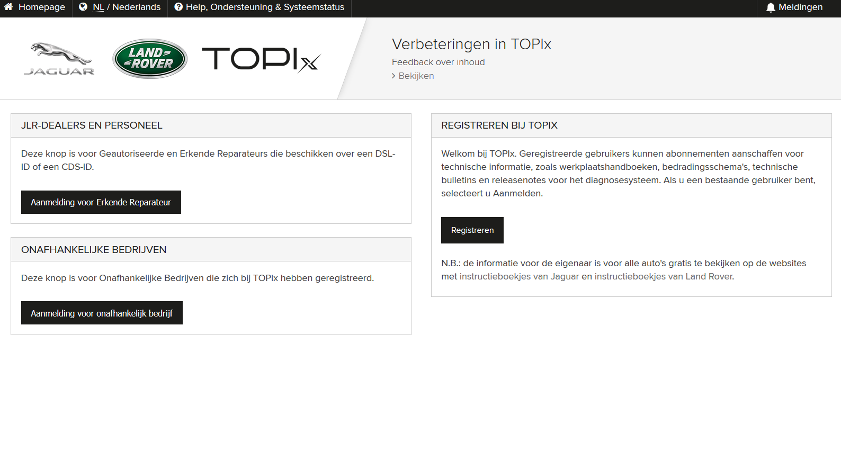
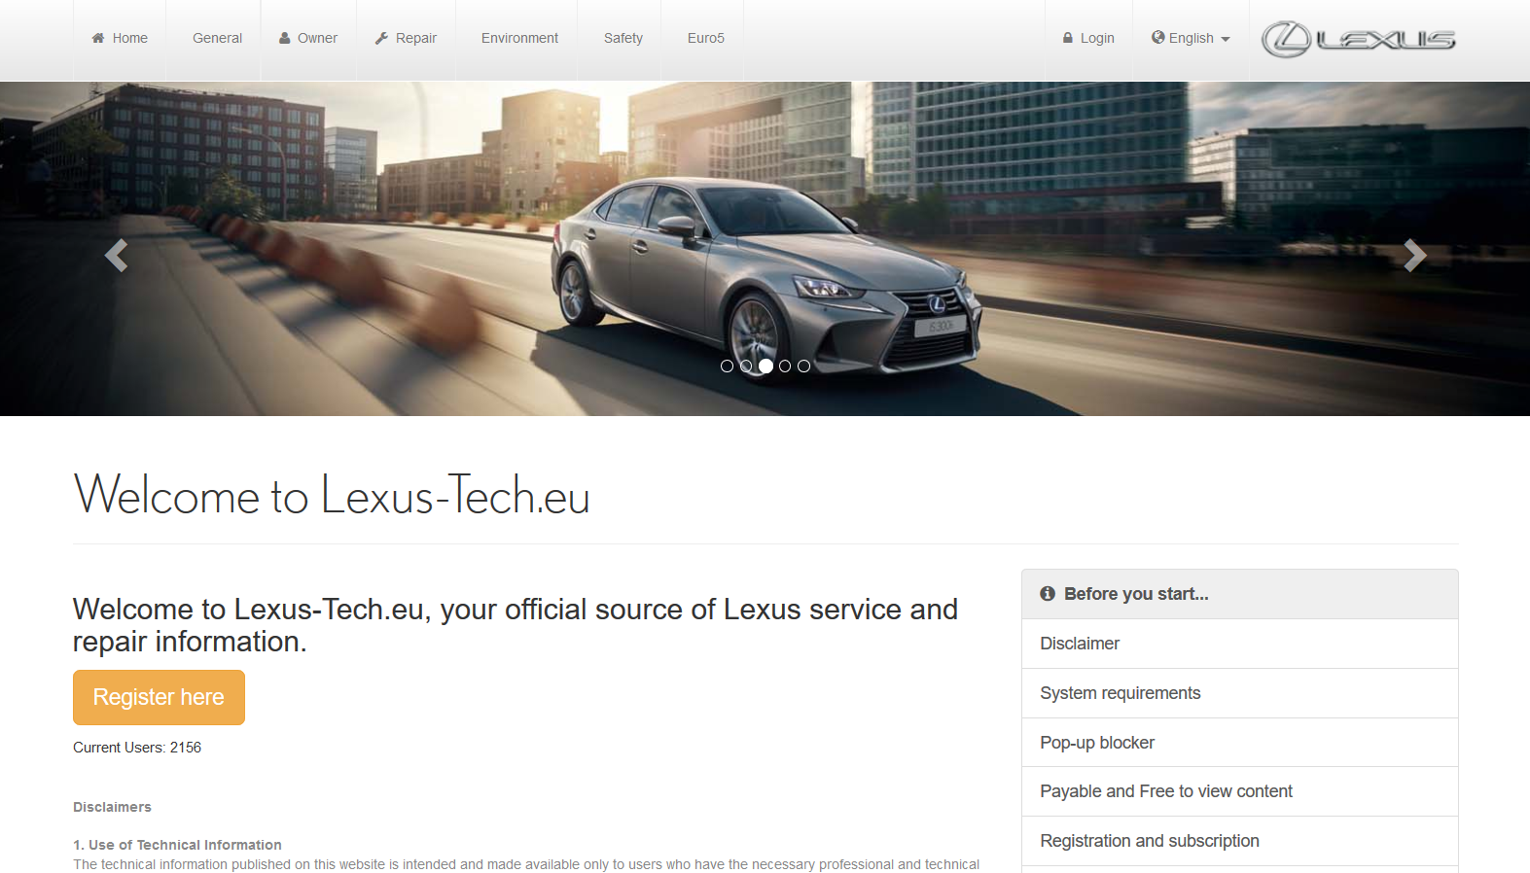
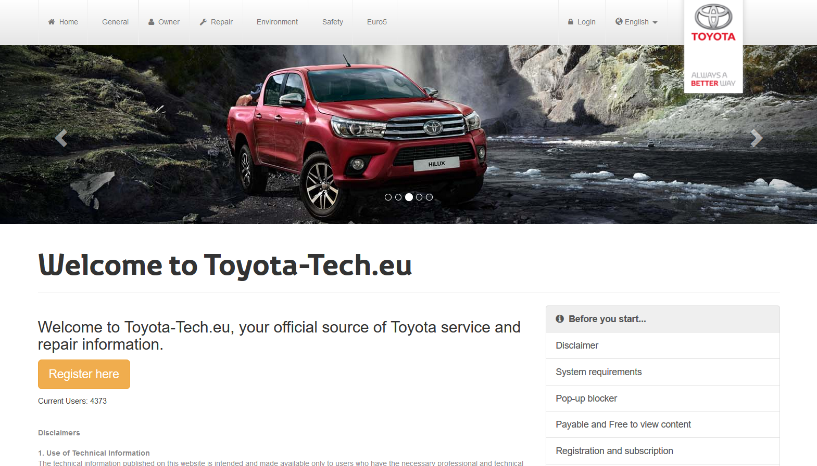
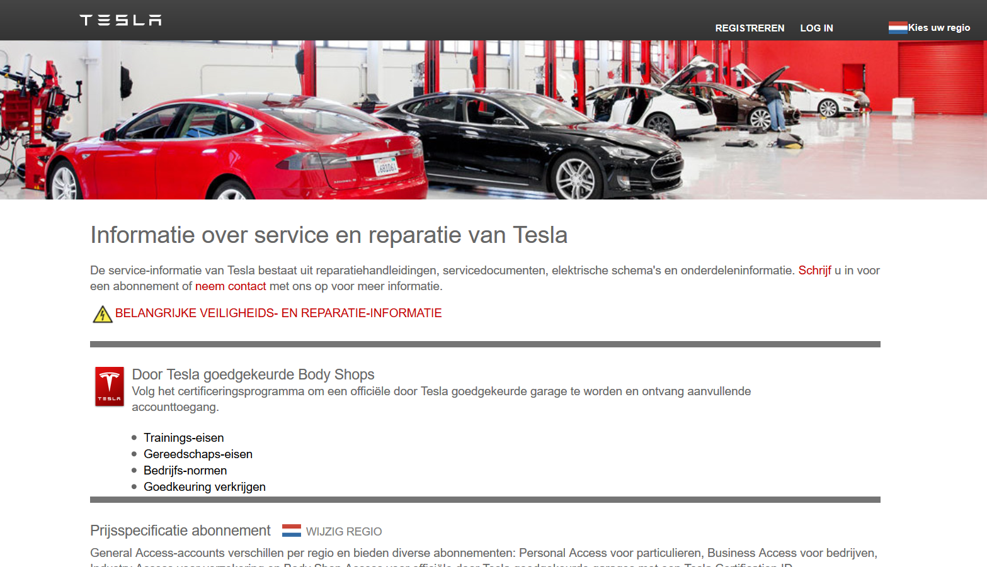
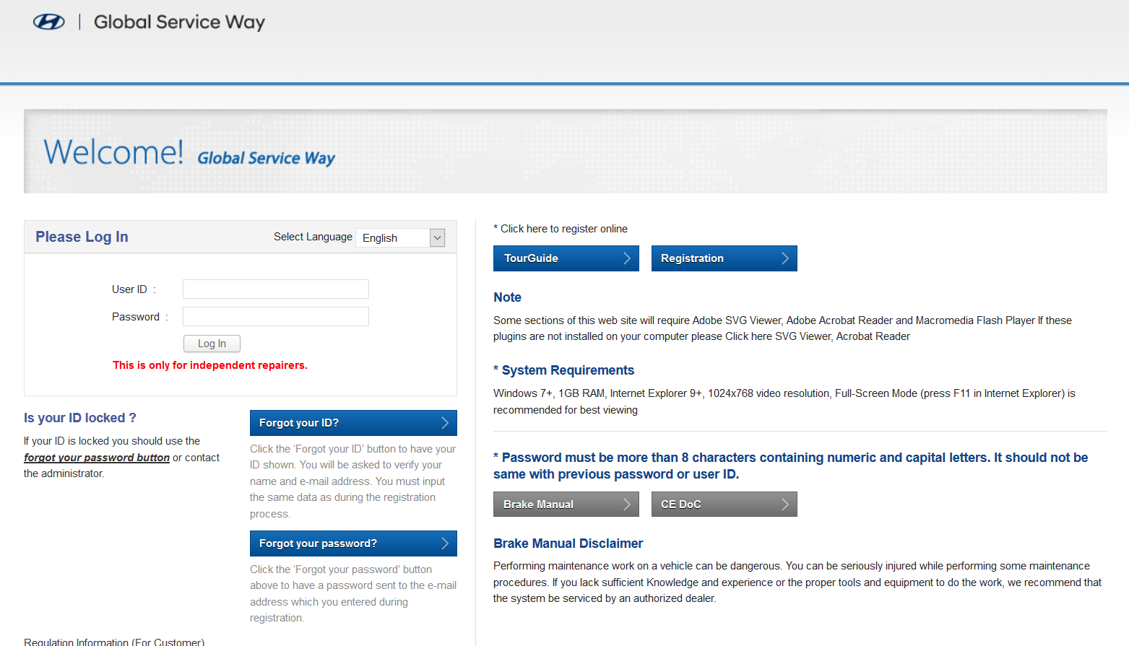
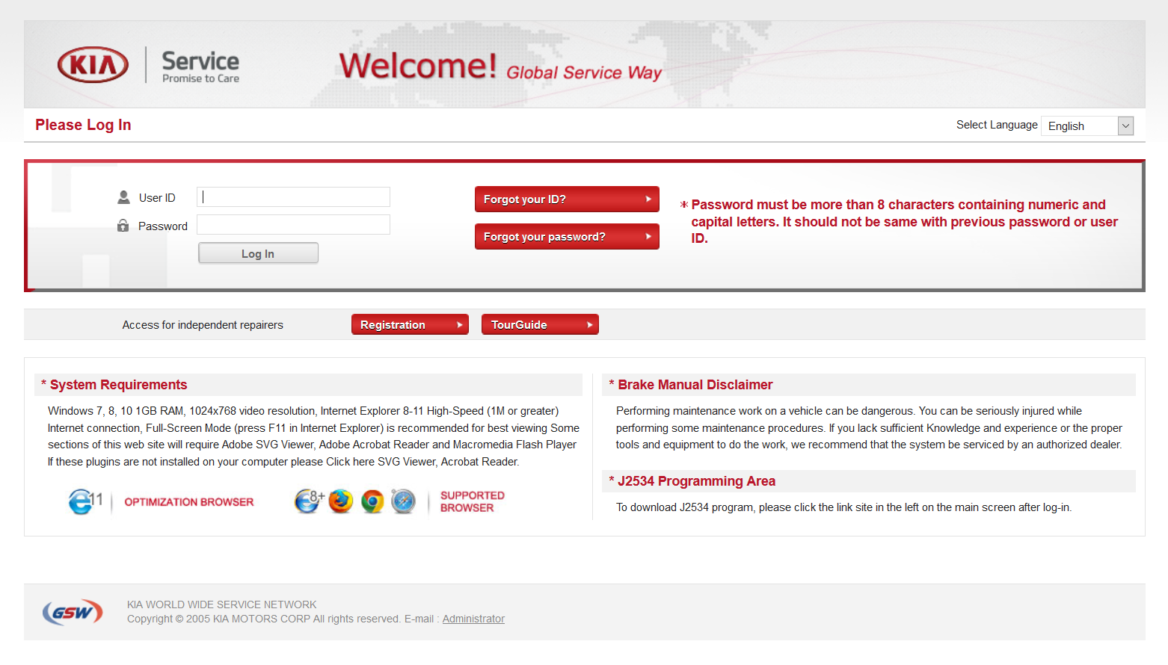
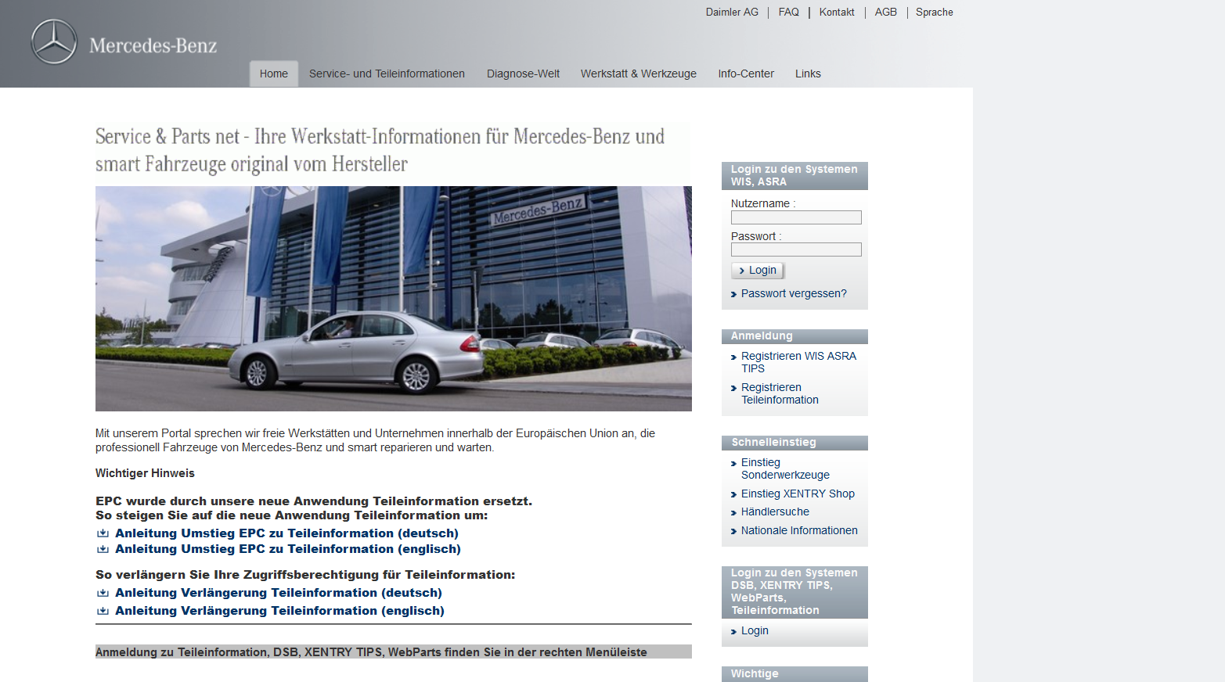
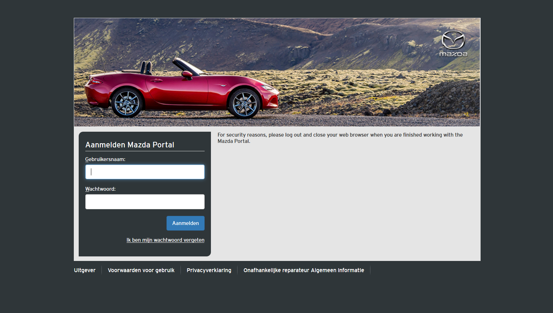
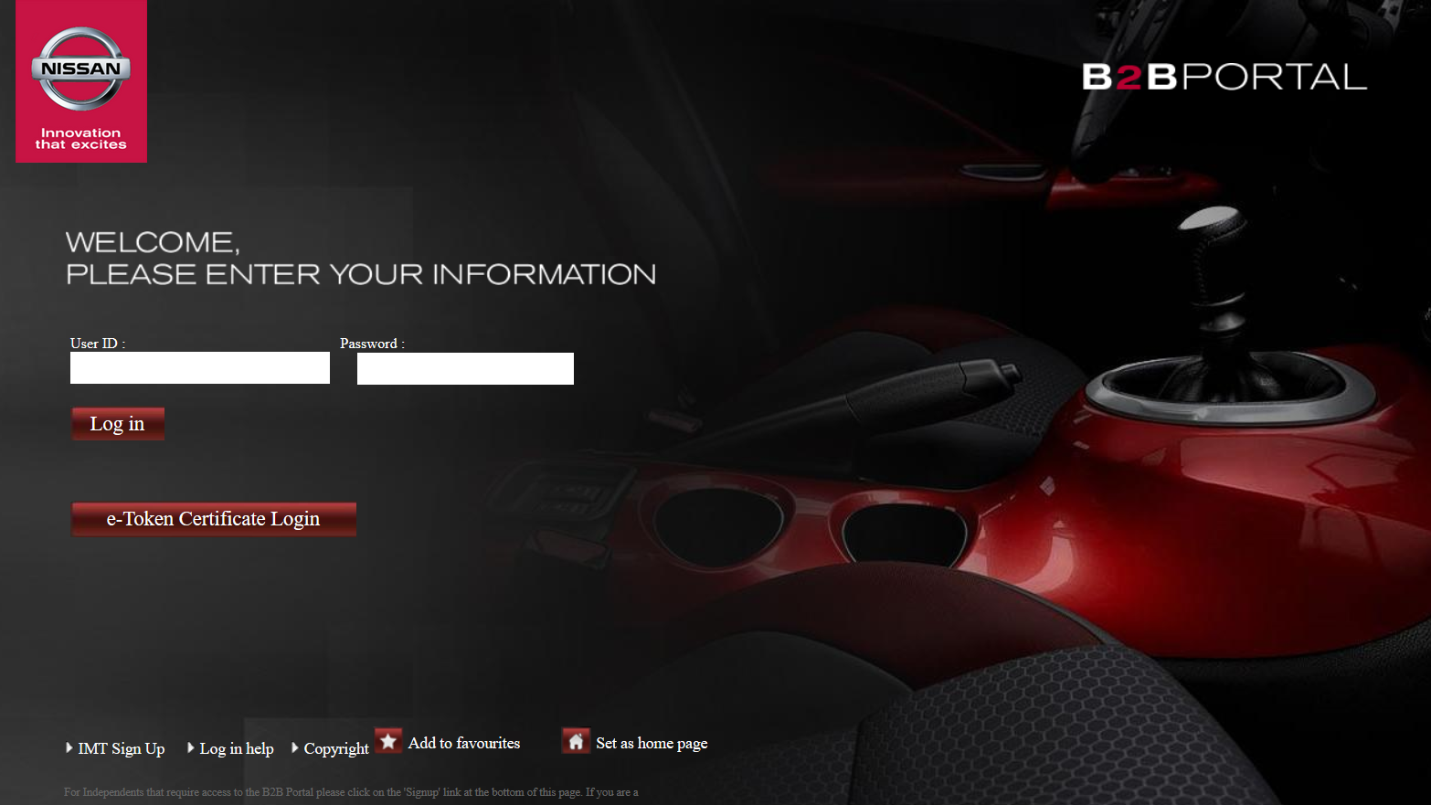
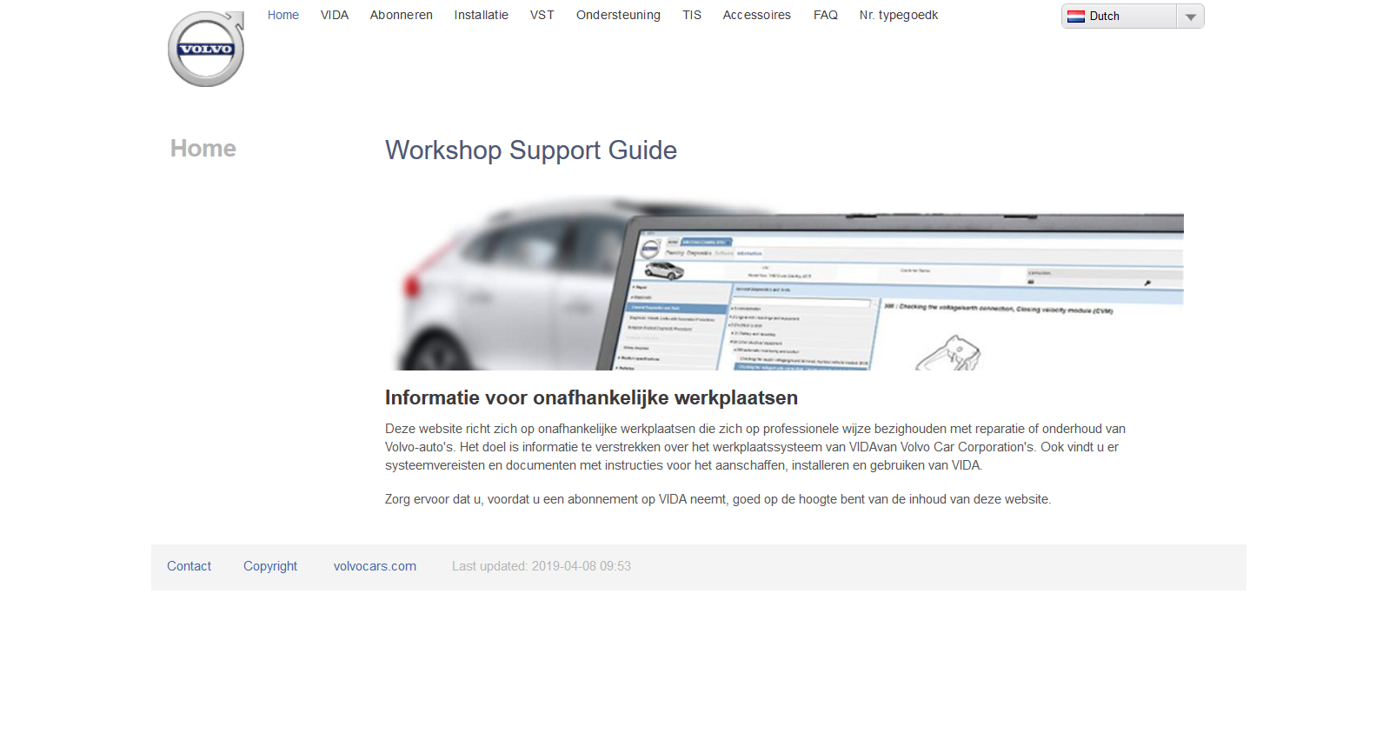
Repair maintenance information (RMI) (alle merken, voor iedereen beschikbaar)
Notes:
RMI voor alle bedrijven tegen betaling beschikbaar – duidelijk benoemen dat dit een ‘aparte’ afslag is. Techn info is geborgd binnen merkerkend herstel maar is dus mogelijk zonder erkenning

Slide 27
Kosten Repair maintenance information - Maand

Slide 28
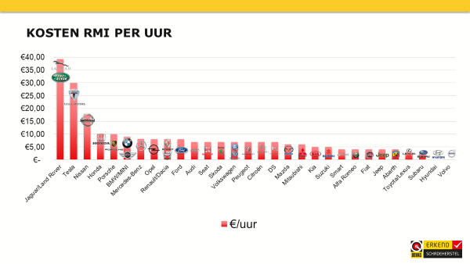
Kosten Repair maintenance information
Uur / week / maand / jaar

Slide 29
Kosten Repair maintenance information
RMI/uur | 4 | 4 | 7 | 9 | 7 | 7 | 4 | 8 | 10 |  | 39 | 4 | 5 | 6 | 8 | 6 | 18 | 8 | 7 | 10 | 8 | 7 | 7 | 4 | 3 | 5 | 30 | 3 | 7
RMI/24 uur | 18 | 18 | 30 | 30 | 26 | 26 | 18 | 15 | 30 | 15 | 65 | 18 | 20 | 35 | 28 | 16 | 25 | 40 | 26 | 100 | 22 | 30 | 30 | 17 | 10 | 15 | 100 | 16 | 30
RMI/week |  |  | 130 | 100 | 110 | 80 |  |  | 190 | 60 | 183 |  | 80 | 161 | 86 |  |  |  | 110 | 200 | 97 | 130 | 130 | 53 |  | 25 |  | 72 | 130
RMI/maand | 180 | 180 | 310 | 350 | 320 | 230 | 180 | 250 | 350 | 150 | 378 | 180 | 300 | 322 | 221 | 160 | 380 | 350 | 399 | 500 | 330 | 310 | 310 | 142 | 100 | 55 | 300 | 240 | 310
RMI/jaar | 170 | 1000 | 2850 | 3575 | 2200 | 1600 | 1000 | 2600 | 3500 | 1500 | 2208 | 1000 | 2500 | 1937 | 1026 | 1600 | 3804 | 3650 | 2601 | 2800 | 3288 | 2850 | 2850 | 684 | 1000 | 720 | 2700 | 2400 | 2850
RMI-kosten voor één jaar voor alle merken: ± € 62.500!
Notes:
Vanuit deze gedachten wordt universeel herstel (dus voor alle merken alles willen en kunnen doen ook niet langer reeel)

Slide 30
Constateringen – Technische informatie
RMI van alle merken beschikbaar
RMI omgeving (websites) tegen een vergoeding toegankelijk
Registratie en inloggen niet altijd even eenvoudig
Zoeken/vinden van de juiste informatie kost (veel) tijd
RMI met alleen raadpleeg/afdrukfunctie
Afdruk belangrijk voor dossiervorming
Bevragingen mogelijk o.b.v. abonnement per uur/uren, dag, week, maand, jaar
RMI niet altijd in het Nederlands beschikbaar
RMI soms alleen op modelniveau oproepbaar binnen één sessie– niet merkbreed
Kosten variëren sterk

Slide 31
Aantal schadeherstel-bedrijven met een merkerkenning

Slide 32
Max theoretisch Aantal schades per MESHB
Verkoop nieuw 2010-2018
Schadefrequentie 1:5
100% reparatie door MESHB

Slide 33
Maximum aantal merkerkend schadeherstellers/contractpartner-dealer
Meerdere, mits economisch verantwoord/streefcriterium
Maximaal 2
Maximaal 1

Slide 34
Constateringen - netwerk
Aantal MESHB thans wel op maximum
Inkrimping MESHB netwerken voorzien:
Consolidatie bij dealers
Nieuwe modellen, nieuwe technieken, hogere investeringen
Ook/juist voor merken met een sterke positie in A-B-C segment vanwege de nieuwe EU ADAS-eisen
Dealers met eigen schadeherstelbedrijven/-ketens (Van Mossel, Stern, Emil Frey, Broekhuis)
Multi-merk dealers
Multi-merk schadeherstellers, maar met een beperkt aantal merkerkenningen per vestiging
Sterke concentratie bij VW, BMW, Mercedes & Renault

Slide 35
ZIJN ER ALTERNATIEVEN BESCHIKBAAR?
Kennis & Kunde
De constatering dat kennis & kunde en het zoeken/vinden van RMI beter/gerichter onderwezen moet worden was mede aanleiding tot het oprichten van AutoTech Academy.
Richtlijnen & Instructies
Fabrikant
Notes:
Kennis & kunde – diagnose, analyse, sleutelvaardigheid
Tools & equipment

Slide 36
(een) alternatief voor merkerkend schadeherstel?
Een naar landen van herkomst / segment geclusterd aantal merken is de basis van een opleidingsprogramma tot AutoTech Genius.
Praktijkgerichte opleiding mét gebruikmaking van fabrieks-RMI, waarop een abonnement verplicht is.
Eerste AutoTech Genius in 2020 verwacht.
I
II
Notes:
Kennis & kunde – diagnose, analyse, sleutelvaardigheid
Tools & equipment

Slide 37
Constateringen / conclusies
Geen volledig en uitputtend beeld van merkerkenningen
Niet alle importeurs wilden/konden (detail) info verstrekken
Slechts één importeur (Toyota/Lexus) verstrekte pakket van eisen. Pakket van eisen Tesla is openbaar
Overeenkomst met dealer is altijd noodzakelijk
Aanvullende trainingen op AS3/SH3 niveau bij enkele merken niet noodzakelijk – branchenorm volstaat daar
Huidige modellengamma daaraan debet. Bij nieuwe modellen/technologieën zullen aanvullende opleidingen nodig zijn
Opleidingen in theorie voor iedereen toegankelijk, er is echter onvoldoende trainingscapaciteit en dan hebben de merkerkende bedrijven prioriteit
Geen aanvullende/specifieke lakapplicatietrainingen noodzakelijk/beschikbaar. Trainingen worden verzorgd door lakleverancier van SHB
RMI voor alle bedrijven toegankelijk/beschikbaar

Slide 38
Constateringen / conclusies
Herstel conform fabrieksrichtlijnen in principe voor alle bedrijven mogelijk
Investeringen/kosten voor alle merken zijn te hoog
Keuze voor merk(en)cluster noodzakelijk
Merkerkend herstelprogramma’s bieden (nog) niet allemaal toegevoegde waarde op aspect Kwaliteit & Veiligheid
Huidig voertuigaanbod leidt niet tot noodzaak aanpassing programma
Nieuwe voertuigen zullen aanpassingen nodig maken
AutoTech lijkt een serieus alternatief

Slide 39
JOHAN SCHOONHOVEN
Toine Beljaars

Slide 40
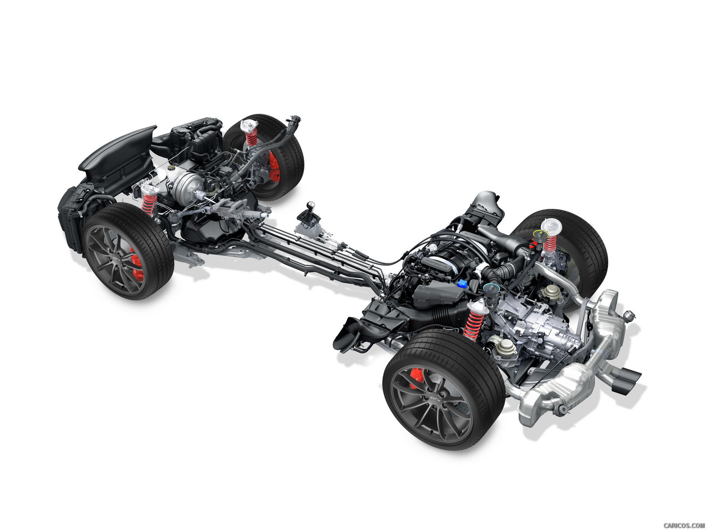
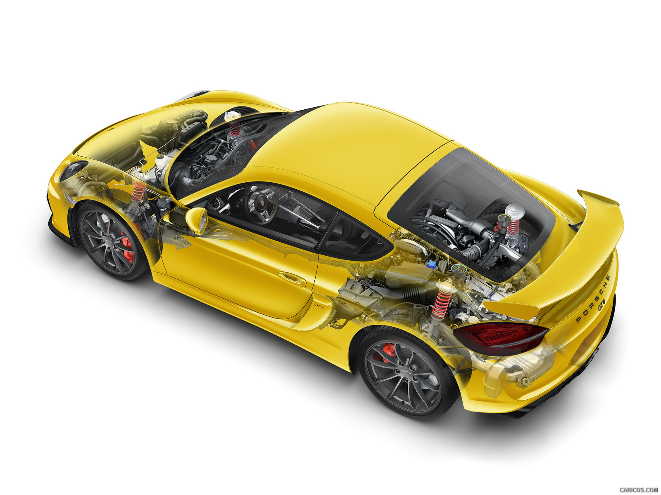
Wat is nodig voor veilig & kwalitatief schadeherstel?
Kennis & Kunde
Tools & Equipment
Richtlijnen & Instructies
Fabrikant
OE-Onderdelen
Aantoonbaar in het schadedossier
Notes:
Kennis & kunde – diagnose, analyse, sleutelvaardigheid
Tools & equipment

Slide 41
Meer adas, vanuit EU regelgeving en stimulering aanschaf & gebruik

Slide 42
Toenemende complexiteit
+
+
Niet alleen ADAS
Materialen en verbindingstechnieken
Elektrificatie en alternatieve brandstoffen

Slide 43
Impact op schadesturing, nieuwe sturingscriteria?
Traditionele sturingscriteria
Dekking: WA-beperkt Casco, Casco
Polis/contract: met of zonder schadestimulering
Overeenkomst: eigenaar/polishouder/berijder
Kwaliteit, veiligheid, verantwoordelijkheid en aansprakelijkheid!
Herstel volgens fabrikantenrichtlijnen van zichtbare/onzichtbare delen
Door medewerker met de juiste competenties
Actieve/passieve veiligheid aantoonbaar hersteld
Uitlezen voor/na herstel
ADAS volledig/foutloos functionerend
Alle handelingen vastgelegd in dossier
Nieuwe / toekomstige sturingscriteria
Soort schade: ruit, carrosserie licht, middel, zwaar
Merk/model/type
Materiaaltoepassingen
Brandstof, Aandrijfsystemen
Bouwjaar
Rijtaak ondersteunende voorzieningen/Advanced Driver Assistance Systems (ADAS)
E-call

Slide 44
Richtlijnen & instructies fabrikant
Aantoonbaarheid
Geraadpleegde documentatie
Uitgevoerde werkzaamheden
Toegepaste delen
Kwalificaties medewerker
Verantwoordelijkheid
Feitelijk
Moreel
Aansprakelijkheid
Vinden, interpreteren, toepassen
Notes:
Kennis & kunde – diagnose, analyse, sleutelvaardigheid
Tools & equipment

Slide 45
Kennis en kunde
Zoeken, vinden, toepassen van technische informatie
Lijmtechnieken
(Hybride)verbindingstechnieken
Materiaal toepassingen
ADAS advanced
Notes:
Kennis & kunde – diagnose, analyse, sleutelvaardigheid
Tools & equipment

Slide 46
Generiek & merkerkend schadeherstel (schematisch)
Branchenormering schadeherstel
Merkerkenning
(merk) specifiek
voertuigtechnisch
4
Dealer
Generiek (eis!)
(merk) specifiek niet-carrosserie
Merkspecifiek carrosserie
AST3
SH3
S3
SH3+
S3+
3
(Erkend)
hersteller
2
1
AST3+
laag
hoog
Voertuig-/schadereparatiecomplexiteit

Slide 47
Categorisering Werkzaamheden per voertuig/schade
4
3
Corsa 2013 LA paneel
Tesla 2016 voorzijde
& ruit
3-serie 2019 navi
1
2

Slide 48
Branchenormering moet relevant blijven
Opleiding en training lopen achter op technologische ontwikkelingen
Update opleidingseisen en opleidingen
Permanente educatie
Evaluatie vanuit Stichting met stakeholdersveld
Verplicht gebruik van technische hulpmiddelen voor keuzes in het herstelproces
Gezamenlijke branchenorm
Notes:
Kennis & kunde – diagnose, analyse, sleutelvaardigheid
Tools & equipment

Slide 49
“Objectiveren“ van keuzes in herstelproces
Detecteren van veiligheidskritische zones door artificiele intelligentie
‘Bescherming’ van hersteller – onbewust onbekwaam
Zekerheid voor opdrachtgever en berijder

Slide 50
BOVAG Agenda
In gesprek met partijen
Focwa en opdrachtgevers – branchenormering
RAI / Importeurs – merkerkenningen en economische/ juridische positie van schadebedrijf
Opleiders – passend opleidingsaanbod

Slide 51
Is veilig & kwalitatief schadeherstel mogelijk zonder merkerkenning?
Kennis & Kunde
Tools & Equipment
Richtlijnen & Instructies
Fabrikant
OE-Onderdelen
Aantoonbaar in het schadedossier
Notes:
Kennis & kunde – diagnose, analyse, sleutelvaardigheid
Tools & equipment

Slide 52
Frank Ruygrok Kostprijscalculatie / Branchecijfers

Slide 53
Kostprijs calculatie model Branchecijfers en benchmark voor schadeherstel

Slide 54
KOSTPRIJSCALCULATIE MODEL - AANLEIDING
Toekomstvisie 2030
Zeer beperkte beschikbaarheid van cijfers vanuit de branche
Audatex data
Acoat benchmark
Geen ‘Branche Barometer’ beschikbaar

Slide 55
VAN IDEE NAAR RESULTAAT
Grootste kans van slagen? Eenvoudig beginnen en dan uitbouwen!
Kostprijs calculatie
Branche barometer Schadeherstel

Slide 56
VAN KOSTPRIJS NAAR BRANCHECIJFERS
Kostprijs calculatie
Netto omzet
Loonkosten direct
Loonkosten indirect
Huisvesting
Energie
Vervangend vervoer
Etc.
Productieve uren
Gefactureerde uren
Kostprijs calculatie
Netto omzet
Loonkosten direct
Loonkosten indirect
Huisvesting
Energie
Vervangend vervoer
Etc.
Productieve uren
Gefactureerde uren
Branche Barometer
+ Financiële kengetallen
Bruto/netto omzet %
Omzet delen
Omzet lak
Omzet per klanttype
Bruto / Netto winst
Rendement
Etc.
Benchmark – eigen cijfers in vergelijk met de markt
Notes:
Start met Kostprijs calculatie – na start geleidelijk opbouwen naar branchecijfers, op basis van input, wensen en feedback van deelnemers
In beide geval: benchmark, dus vergelijk mogelijk tussen eigen cijfers en ‘de markt’ / vergelijkbare schadeherstellers

Slide 57
WAAROM VAN START MET KOSTPRIJS CALCULATIE?
“Eenvoudig” beginnen maar wel direct toegevoegde waarde
Schadehersteller is een ‘uren fabriek’. Het moet verdient worden op de verkoop van productieve uren
Dus inzicht in kostprijs van belang voor herstellers
In toenemende mate van belang gezien ontwikkelingen binnen de branche
Toenemende loonkosten
Toenemende investeringen in opleidingen en apparatuur
Veranderende processen binnen het schadeherstelbedrijf
Notes:
Zoals gezegd, op zoek naar ‘klein/eenvoudig’ beginnen maar wel direct met toegevoegde waarde voor deelnemers!
Lonen door krapte enerzijds door toenemende complexiteit anderzijds (concurreren met andere technische branches)

Slide 58
PILOT BIJ SCHADEHERSTELLERS
Doelstellingen van de pilot
Haalbaarheid toetsen
Beschikbaarheid van cijfers
Welke KPI’s en cijfers in dashboard en benchmark
Interesse peilen, wat verwacht je van een dergelijk tool?
Notes:
Wat zijn we gaan doen. Toetsen of toekomstige opzet branchecijfers haalbaar is?

Slide 59
PILOT BIJ SCHADEHERSTELLERS
6 Schadeherstellers bezocht
3 dealer/keten gelieerd
2 keten gelieerd
1 universeel
Alle actief in gestuurde schadestroom
Notes:
Representatief voor onze achterban – klein groter, één en meerdere vestigingen

Slide 60
IN SAMENWERKING MET
Dealer Branche barometer
Kennis en ervaring
Expertise financiële cijfers
Opbouw database en benchmarks
Beveiliging en toegang tot data

Slide 61
6 BEDRIJVEN BEZOCHT, WAT HEBBEN WE GEDAAN?
Notes:
Toelichting methode in excel – straks andere tool maar we zijn op pad gegaan met dit model om te toetsen en te valideren

Slide 62
CALCULATIE MODEL
Algemene bedrijfsgegevens
Lid franchise, postcode, plaats, merkerkkeningen, 38/40u werkweek
Indirecte kosten
Huisvesting, mngt fee, energie, vervangend vervoer, franchise fee, automatisering, etc.
Loonkosten
Direct / Indirect
Aantal FTE’s
Direct / Indirect
Productieve uren
Beschikbaar, facturabel
Notes:
Toelichting methode in excel – straks andere tool maar we zijn op pad gegaan met dit model om te toetsen en te valideren

Slide 63
CALCULATIE MODEL
totale bedrijfskosten
Kostprijs =
€--,- per uur
totaal beschikbare productieve uren
Notes:
hoe berekenen we de kostprijs? Productieve man op de vloer kost x, daar moet je het als schadehersteller grotendeels mee verdienen. Dus simpel gezegd, totale kosten delen door totaal beschikbare productieve uren.

Slide 64
RESULTATEN
Notes:
Gem kolom toevoegen

Slide 65
WELKE INZICHTEN HEEFT DE PILOT OPGELEVERD?
Over het algemeen
Bedrijven waren zeer geïnteresseerd
Cijfers veelal erg gedetailleerd aanwezig
Kostprijs werd in nagenoeg alle gevallen te laag in geschat
De meeste zien het als
Een intern instrument voor resultaatverbetering
Interessant om met andere bedrijven te kunnen vergelijken
Een instrument voor onderhandelingen met opdrachtgevers
Goede start voor bedrijfsvergelijking en opmaat naar Branche Barometer Schadeherstel
Aanbevelingen
Houd het simpel en eenvoudig met heldere definities
Enkele aanpassingen van model op details

Slide 66
EN NU….
WELKE OPZET HEBBEN WE VOOR OGEN
HOE WILLEN WE DIT NAAR DE MARKT INTRODUCEREN

Slide 67
IN SAMENWERKING MET ASE BOUWEN VAN EEN ONLINE TOOL
Notes:
Let op, voorbeelden, in dit geval uit andere branche. Maar opzet vergelijkbaar. Dus geen excel maar online omgeving waarin je eens per maand cijfers van afgelopen kwartaal verwerkt

Slide 68
ONLINE OMGEVING BRANCHE CIJFERS
1x per kwartaal invoer van cijfers door schadehersteller
Telefonisch support door ASE
Validatie en controle van cijfers
Na verwerking resultaten in zichtbaar in dashboard
Opbouw van database met historische data
Notes:
Inventarisatie wie mee wilt doen
Eens per kwartaal invullen van cijfers

Slide 69
DASHBOARD MET KERNCIJFERS
Eigen cijfers in vergelijk met ander schadeherstellers
Gemiddelde
Hoogste / Laagste
Historie + year to date
Anoniem
Q2 2020
Notes:
Anoniem, nooit terug te voeren tot één of kleinere groep van herstellers.

Slide 70
DASHBOARD
Kostprijs van een arbeidsuur
Verhouding in FTE’s direct en indirect
Verhouding loonkosten direct en indirect
Verhouding loonkosten en indirecte bedrijfskosten
Beschikbare uren versus gefactureerde uren
Bedrijfskosten als % van de (netto) omzet
Loonkosten als % van de omzet
Huisvestingskosten als % van de omzet
Energiekosten als % van de omzet
Management fee als % van de omzet
Etc.
Historisch vergelijk + YTD cijfers
Q1 2020
Notes:
In samenspraak met gebruikers – organisch groeien.
Mede op basis van kennis en ervaring ASE / Branche Barometer

Slide 71
“WHAT IF” FUNCTIONALITEIT
Q1 2020
Doorvoeren van toekomstige kosten of aanpassingen op kostenposten en effect daarvan op (o.a.) de kostprijs
Notes:
Rekening houdend met toekomstige ontwikkelingen in de branche. Hogere lonen / nieuwe rollen binnen schadeherstel proces (kwaliteitsmanager?) Investeringen in opleidingen of apparatuur. Wat is het effect hiervan op de kostprijs en overige aanwezige variabele

Slide 72
SAMENVATTEND

Slide 73
WAAROM MEE DOEN AAN DIT INITIATIEF?
Inzicht in uw kostprijs en ten opzichte van andere schadeherstellers
Online Dashboard dat inzicht verschaft in o.a.
Jouw positie t.o.v. andere herstellers
Kostenstructuur en afwijkingen (plus en min)
Mogelijkheid tot bijsturen en resultaatverbetering
Middels “What if” inzicht in effect van toekomstige investeringen op kostprijs
Opbouw naar branchecijfers schadeherstel
Inzicht in cijfers van totale bedrijfstak
Inzicht in financiële trends en ontwikkelingen binnen de sector (lonen, opleidingen, investeringen)
Meten = weten, cijfermatig inzicht in professioneel netwerk schadeherstel
Alleen succesvol in collectief verband

Slide 74
Belangrijk moment want…
Alleen interessant bij voldoende animo, doelstelling minimaal 100+ deelnemers. Hoe groter de groep hoe scherper de vergelijkingsmogelijkheden en de representativiteit voor de branche

Slide 75
JAARLIJKSE EXTRA BIJDRAGE AAN DEELNEMERS
Het wordt een betaalde dienst, dus niet gefinancierd uit huidige contributie
Reacties zijn uitermate positief maar wie ‘stapt er in’?
€575 - €650 per jaar per vestiging / €50 per maand
staffel indien meerderde vestigingen binnen hetzelfde concern
1x per kwartaal uitvraag en resultaten in rapport en benchmark in dashboard

Slide 76
VOLGENDE STAPPEN
Q4 Go / No Go beslissing
Projectgroep samenstelling
Start voorjaar 2020
Gebruikersgroep voor doorontwikkeling
Bijeenkomsten gericht op financiële proces en bedrijfsvoering

Slide 77
HOE DENKT U OVER DIT VOORSTEL?
Enkele vragen hierover ontvangt u morgen van ons in de evaluatie.
Dus erg belangrijk dat u deze invult ☺

Slide 78
Peter Niesink BOVAG brede activiteiten

